Slide 1
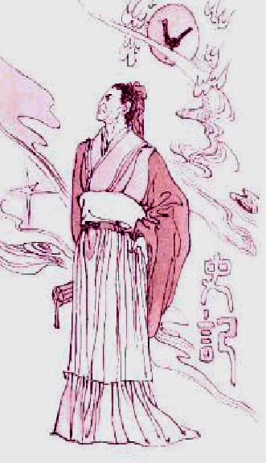
鸿门宴
司马迁

Slide 2
相关知识介绍
《史记》二十四史中的第一部,全书一百三十篇，包括 、 、 、 、 ,共五十二万六千五百字，叙述了上起黄帝，下到汉武帝太初四年约３000年的历史；是我国第一部纪传体通史。鲁迅赞誉它为“史家之绝唱，无韵之离骚”，意即它既是史学巨著，又是文学巨著。
十二本纪
三十世家
七十列传
十表
八书

Slide 3

本纪: 叙述历代帝王的历史
世家: 叙述贵族王侯的历史
列传: 历代诸侯之外名官名人的事迹
表： 各个历史时期的简单大事记
书： 记载典章制度，天文地理

Slide 4
《鸿门宴》背景介绍
公元前209年（秦二世元年）7月，陈涉、吴广在大泽乡起义，各地纷纷响应。楚国旧贵族项梁率侄项羽（24岁）于会稽起义，泗水亭长刘邦（48岁）也在沛县起义，归项梁领导。后来项梁由于恃胜而骄，被秦将章邯击杀。章邯得胜后，移师围赵。这时楚怀王一面命宋义为上将，项羽为次将，北上救赵；一面命刘邦攻秦，并与诸将约定：“先入关（函谷关）者王之”。宋义停军不进，为项羽所杀。项羽率军队与秦军大战九次，最后在巨鹿彻底击溃秦之主力军，章邯率二十万大军投降。秦丞相赵高逼杀秦二世，立二世之侄子婴为王。由于秦主力军为项羽所破，刘邦就很顺利地进入咸阳，秦王子婴投降。刘邦入咸阳后，为了收买民心，与秦民约法三章：“杀人者死，伤人及盗抵罪”，并申明军纪，废除了秦朝一系列严刑苛政，得到了广大百姓的支持。于是派兵守关，想做关中王，驻军于霸上。 项羽击败秦军后，也向函谷关进军，破关而入咸阳，驻军于鸿门，并准备消灭刘邦军队。就在这样的剑拔弩张形势下，出现了“鸿门宴”这场激烈的政治斗争。

Slide 5

《鸿门宴》背景介绍
鸿门宴是项羽在新丰鸿门举行的一个暗藏杀机的宴会。这个宴会是刘项两个政治集团之间的矛盾由潜滋暗长到公开明朗的生动表现，是漫长的“楚汉相争”的序幕。这个宴会上，充分展示了刘项矛盾的不可调和性，以及刘项迥异的性格特点，也预示了斗争双方的必然结局。

Slide 6
字词注音
欲王wàng关中 飨xiǎng士卒 为wèi击破沛公军
崤xiáo山 好hào美姬jī 鲰zōu生说shuì我
熟与君少长zhǎng 奉卮zhī酒为寿 从百余骑jì
戮lù力而攻秦 范增数shuò目项王 樊哙kuài
举所佩玉玦jué 交戟jǐ之卫士 瞋chēn目视项王
目眦zì尽裂 按剑而跽jì 沛公之参乘shèng
赐之彘zhì肩 切而啖dàn之 如恐不胜shēng
人方为刀俎zǔ 何辞为wéi 道芷zhǐ阳

Slide 7
人物关系
阵营
主帅
谋士
武士
内奸
刘营
刘邦
张良
樊哙
曹无伤
项营
项羽
范增
项庄
项伯

Slide 8


讲解翻译课文
第1段

Slide 9
沛公军霸上，未得与项羽相见。沛公左司马曹无伤使人言于项羽曰：“沛公欲王关中，使子婴为相，珍宝尽有之。”项羽大怒曰：“旦日飨士卒，为击破沛公军！”当是时，项羽兵四十万，在新丰鸿门；沛公兵十万，在霸上。范增说项羽曰：“沛公居山东时，贪于财货，好美姬。今入关，财物无所取，妇女无所幸，此其志不在小。吾令人望其气，皆为龙虎，成五彩，此天子气也。急击勿失！”

Slide 10
重点句子翻译：
①旦日飨士卒,为(吾)击破沛公军
译：明天犒劳士兵们，替我打败沛公的军队。
②沛公左司马曹无伤使人言于项羽曰
译：沛公左司马曹无伤派人向项羽报告说
③今入关，财物无所取，妇女无所幸，此其志不在小
译：现在进了函谷关，(竟然)对财物丝毫不取用，对妇女一概不宠幸，这说明他的志向不在小的方面

Slide 11
第一段主要描写了什么事？
本段文字交待了刘、项双方 的对比，表明 占有绝对优势，掌握着战争的主动权。但此时双方
本应“戮力攻秦”而 ，拉开了刘、项斗争的序幕。
军事力量
项羽一方
曹无伤告密

Slide 12
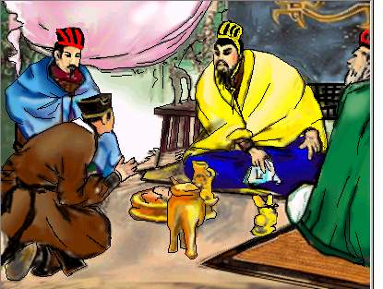
曹无伤告密

Slide 13
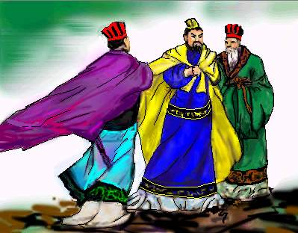
亚 父 劝 羽

Slide 14
讲解翻译课文
第2段

Slide 15
楚左尹项伯者，项羽季父也，素善留侯张良。张良是时从沛公，项伯乃夜驰之沛公军，私见张良，具告以事，欲呼张良与俱去，曰：“毋从俱死也。”张良曰：“臣为韩王送沛公，沛公今事有急，亡去不义，不可不语。”良乃入，具告沛公。沛公大惊，曰：“为之奈何？”张良曰：“谁为大王为此计者？”曰：“鲰生说我曰：‘距关，毋内诸侯，秦地可尽王也。’故听之。”

Slide 16
良曰：“料大王士卒足以当项王乎？”沛公默然，曰：“固不如也。且为之奈何？”张良曰：“请往谓项伯，言沛公不敢背项王也。”沛公曰：“君安与项伯有故？”张良曰：“秦时与臣游，项伯杀人，臣活之；今事有急，故幸来告良。”沛公曰：“孰与君少长？”良曰：“长于臣。”沛公曰：“君为我呼入，吾得兄事之。”张良出，要项伯。项伯即入见沛公。

Slide 17
沛公奉卮酒为寿，约为婚姻，曰：“吾入关，秋毫不敢有所近，籍吏民，封府库，而待将军。所以遣将守关者，备他盗之出入与非常也。日夜望将军至，岂敢反乎！愿伯具言臣之不敢倍德也。”项伯许诺，谓沛公曰：“旦日不可不蚤自来谢项王。”沛公曰：“诺。”于是项伯复夜去，至军中，具以沛公言报项王，因言曰：“沛公不先破关中，公岂敢入乎？今人有大功而击之，不义也。不如因善遇之。”项王许诺。

Slide 18
1、项伯乃夜驰之沛公军，私见张良，具告(之)以事
项伯于是连夜骑马赶到刘邦的军营中，私下拜见张良，把情况详细地告诉了他。
2、距关，毋内诸侯，秦地可尽王也
据守函谷关，不要让诸侯进来，秦国的土地能全部称王。
3、沛公 曰“孰与君少长?”良曰:“长于臣。”
译：沛公问：“跟您相比，谁年岁大？”张良说：“他比我大。”

Slide 19
4、君为我呼入，吾得兄事之。
您替我叫进来，我应当像对待兄长一样侍奉他。
5、所以遣将守关者，备他盗之出入与非常也
派兵遣将把守函谷关的原因，是为了防备其他盗贼进入和发生意外的变故。
6、旦日不可不蚤自来谢项王
第二天不能不早些亲自来向项王道歉。

Slide 20
这部分主要讲的是哪方的事？

Slide 21
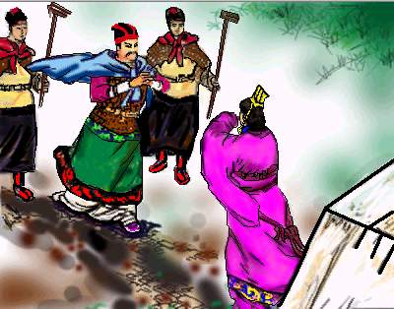
项 伯 访 良

Slide 22
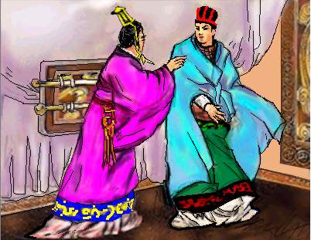
张 良 献 策

Slide 23

讲解翻译课文
第3段

Slide 24
沛公旦日从百余骑来见项王，至鸿门，谢曰：“臣与将军戮力而攻秦，将军战河北，臣战河南，然不自意能先入关破秦，得复见将军于此。今者有小人之言，令将军与臣有郤。”项王曰：“此沛公左司马曹无伤言之；不然，籍何以至此。”项王即日因留沛公与饮。项王、项伯东向坐，亚父南向坐。——亚父者，范增也。沛公北向坐，张良西向侍。

Slide 25
范增数目项王，举所佩玉玦以示之者三，项王默然不应。范增起，出，召项庄，谓曰：“君王为人不忍。若入前为寿，寿毕，请以剑舞，因击沛公于坐，杀之。不者，若属皆且为所虏。”庄则入为寿。寿毕，曰：“君王与沛公饮，军中无以为乐，请以剑舞。”项王曰：“诺。”项庄拔剑起舞，项伯亦拔剑起舞，常以身翼蔽沛公，庄不得击。

Slide 26
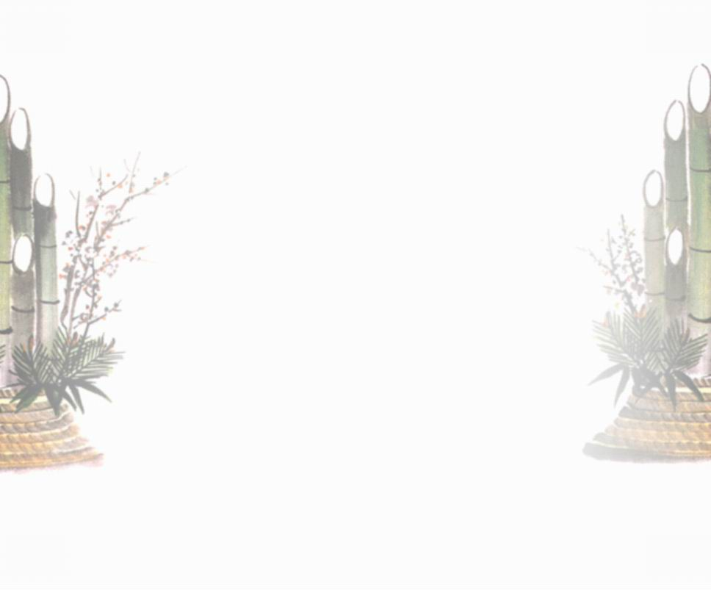
第3自然段主要写
了几件事？
1、刘邦谢罪—项羽留饮
2、范增示意—项羽不应
3、项庄舞剑—项伯翼蔽

Slide 27
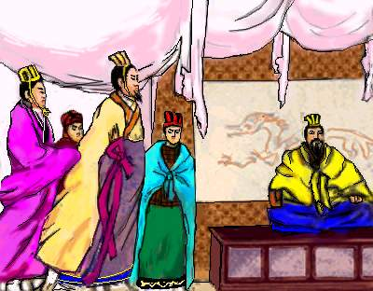
刘邦谢罪

Slide 28
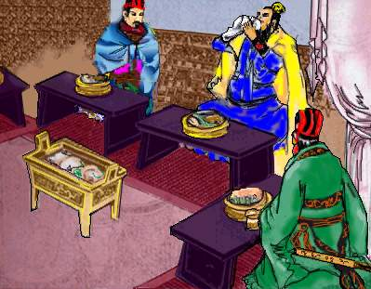
项 王 设 宴

Slide 29
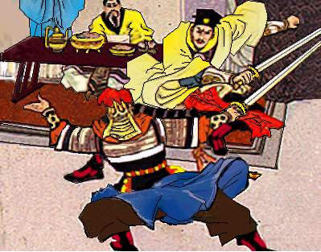
项庄舞剑

Slide 30
关于鸿门宴上的坐次
按古代礼仪,帝王与臣下相对时,帝王面南,臣下面北;宾主之间相对,则为宾东向,主西向;长幼之间相对,则长者东向,幼者西向。宴席的四面坐位，以东向最尊，次为南向，再次为北向，西向侍坐。鸿门宴中“项王、项伯东向坐”，是最上位，范增南向坐，是第二位，再次是刘邦，张良则为侍坐。从坐位可看出双方力量悬殊与项羽的自高自大。

Slide 31
讲解翻译课文
第4段

Slide 32
于是张良至军门见樊哙。樊哙曰：“今日之事何如？”良曰：“甚急！今者项庄拔剑舞，其意常在沛公也。”哙曰：“此迫矣！臣请入，与之同命。”哙即带剑拥盾入军门。交戟之卫士欲止不内，樊哙侧其盾以撞，卫士仆地。哙遂入，披帷西向立，瞋目视项王，头发上指，目眦尽裂。项王按剑而跽曰：“客何为者？”张良曰：“沛公之参乘樊哙者也。”

Slide 33
项王曰：“壮士！——赐之卮酒。”则与斗卮酒。哙拜谢，起，立而饮之。项王曰：“赐之彘肩。”则与一生彘肩。樊哙覆其盾于地，加彘肩上，拔剑切而啖之。项王曰：“壮士！能复饮乎？”樊哙曰：“臣死且不避，卮酒安足辞！夫秦王有虎狼之心，杀人如不能举，刑人如恐不胜，天下皆叛之。怀王与诸将约曰：‘先破秦入咸阳者王之。’今沛公先破秦入咸阳，

Slide 34
毫毛不敢有所近，封闭宫室，还军霸上，以待大王来。故遣将守关者，备他盗出入与非常也。劳苦而功高如此，未有封侯之赏，而听细说，欲诛有功之人。此亡秦之续耳，窃为大王不取也！”项王未有以应，曰：“坐。”樊哙从良坐。坐须臾，沛公起如厕，因招樊哙出。

Slide 35
第4自然段主要写了几件事？
1、张良召哙—樊哙闯帐
2、义责项羽—项无以应

Slide 36
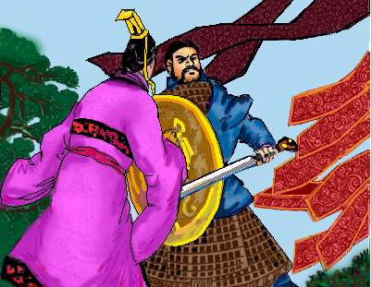
张良召樊哙

Slide 37
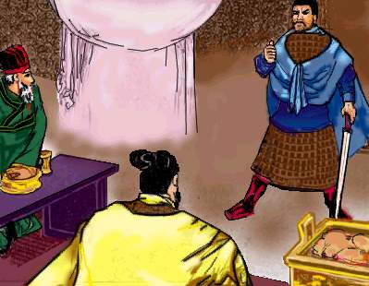
樊哙责项羽

Slide 38
讲解翻译课文
第5-7段

Slide 39
沛公已出，项王使都尉陈平召沛公。沛公曰：“今者出，未辞也，为之奈何？”樊哙曰：“大行不顾细谨，大礼不辞小让。如今人方为刀俎，我为鱼肉，何辞为？”于是遂去。乃令张良留谢。良问曰：“大王来何操？”曰：“我持白璧一双，欲献项王，玉斗一双，欲与亚父。会其怒，不敢献。公为我献之。”

Slide 40
张良曰：“谨诺。”当是时，项王军在鸿门下，沛公军在霸上，相去四十里。沛公则置车骑，脱身独骑，与樊哙、夏侯婴、靳强、纪信等四人持剑盾步走，从郦山下，道芷阳间行。沛公谓张良曰：“从此道至吾军，不过二十里耳。度我至军中，公乃入。”

Slide 41
沛公已去，间至军中。张良入谢，曰：“沛公不胜桮杓，不能辞。谨使臣良奉白璧一双，再拜献大王足下；玉斗一双，再拜奉大将军足下。”项王曰：“沛公安在？”良曰：“闻大王有意督过之，脱身独去，已至军矣。”项王则受璧，置之坐上。亚父受玉斗，置之地，拔剑撞而破之，曰：“唉！竖子不足与谋！夺项王天下者，必沛公也！吾属今为之虏矣！”
沛公至军，立诛杀曹无伤。

Slide 42
第5-7自然段主要 写了几件事？
1、沛公脱险
2、刘邦锄奸

Slide 43
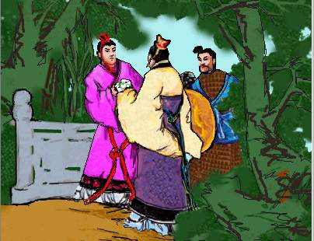
沛公脱险

Slide 44
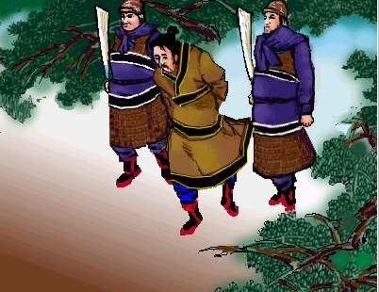
刘邦锄奸

Slide 45
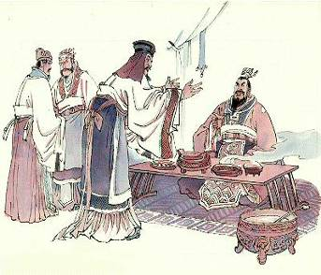
探究人物性格：刘邦与项羽
所谓“性格决定成败”，透过《鸿门宴》，我们看到了项羽、刘邦二人的争斗与较量，你觉得刘邦胜在哪里？而项羽又败在何处？

Slide 46
人物分析：刘邦的表现
1、刘邦听到项羽要击破他时，他是如何应付的？
2、刘邦在宴会时，对项羽说了什么话？他说话时的语气是怎样的？
3、刘邦逃离敌营时，对张良说：“度我至军中，公乃入。”既然是辞谢，为何不立刻让张良去？
4、从刘邦对项伯、鲰生、曹无伤的态度来看，你觉得刘邦是一个怎样的人？
求救张良，拉拢项伯
谦虚恭敬，唯恐不周
周密部署，成功脱险
拉拢利用；为隐瞒自己的错误而嫁祸；对背叛者毫不手软

Slide 47
刘邦的性格
1、善于用人
2、能屈能伸，能言善辩
3、临危不乱，善于应变
4、狡诈多端

Slide 48
人物分析：项羽的表现
1、当初下令杀刘邦的是谁的主意，最后放走不杀刘邦的又是谁？从“大怒”到坦然接受刘邦的礼物，为何有这样的转变？
2、在宴席上项伯护刘，樊哙闯帐，刘邦逃走，项羽的反应如何？
3、项羽为何不面南而坐？对范增示意有何反应？对主动告密的曹无伤的态度又如何？
因胜利果实被夺，尊严受损而怒；
因刘邦刻意奉迎，尊严得维护而放过敌人
熟视无睹；大为褒奖；无动于衷
自大轻敌；默然对待劝谏；不重视誓死效命者

Slide 49
项羽的性格
1、寡谋轻信
2、优柔寡断、刚愎自用、政治幼稚
3、自矜功伐、自高自大、不善用人

Slide 50
题乌江亭 杜牧
胜败兵家事不期，包羞忍耻是男儿。
江东子弟多才俊，卷土重来未可知。
乌江亭 王安石
百战疲劳壮士衰，中原一败势难回。
江东子弟今虽在，肯与君王卷土来？
咏项羽 李清照
生当作人杰，死亦为鬼雄。
至今思项羽，不肯过江东 。

Slide 51

探究问题
有人说项羽在席间不杀刘邦是“妇人之仁”，而苏轼却说这表现了项羽的“君子之度”。你的看法又是怎样呢？请以“君子之仁”为话题，阐述观点，400字左右。

Slide 52
毛泽东主席在七律《人民解放军占领南京》中用两句是深刻总结了项羽在鸿门宴上的历史教训，用以指导革命战争。
宜将剩勇追穷寇，
不可沽名学霸王。

Slide 53
小结
一、通过人物在矛盾冲突中的言行来表现人物的性格特点。
二、通过相互映衬、对比、烘托表现人物性格

Slide 54

知识点大归结

Slide 55
一、通假字
①皆为龙虎，成五采 (通“彩”)
②私见张良，具告以事 (通“俱”)
③距关，毋内诸侯 (通“拒”“纳”)
④张良出,要项伯 (通“邀”)
⑤秋豪不敢有所近 (通“毫”)
⑥愿伯具言臣之不敢倍德 (通“背”)
⑦旦日不可不蚤自来谢项王 (通“早”)
⑧令将军与臣有郤 (通“隙”)
⑨项王则受壁，置之坐上 (通“座”)

Slide 56
二、古今异义
1、沛公居山东时
古义：崤山以东，也就是函谷关以东地区
今义：指山东省
2、沛公奉卮酒为寿，约为婚姻
古义：结成姻亲关系，指儿女亲家
今义：结婚的事；因结婚而产生的夫妻关系
3、备他盗之出入与非常也
古义：不同寻常，指意外的变故
今义：①异乎寻常的，特殊的②十分
4、将军战河北，臣战河南
古义：黄河以北，黄河以南
今义：河北省，河南省

Slide 57
三、活用
(1)沛公军霸上
(2)范增数目项王
(3)籍吏民
(4)刑人如恐不胜
(5)先破秦入咸阳者王之
(6)吾得兄事之
(7)项伯乃夜驰之沛公军
(8)常以身翼蔽沛公
(9)沛公已去，间至军中
(10)头发上指，目眦尽裂
(11)素善留侯张良
(12)项伯杀人，臣活之
(13)沛公旦日从百余骑来见项王
名作动，驻军
名作动，使眼色
名作动，登记
名作动，处罚
名作动，使动，使称王
名作状，像对兄长一样
名作状，在夜里
名作状， 像鸟的翅膀一样
名作状，从小路
名作状，向上
形作动，与……交好
动使动，使……活
动使动，使……跟从

Slide 58
四、特殊句式
(一)判断句
1、此天子气也
2、亚父者，范增也
3、夺项王者必沛公也
4、如今人方为刀俎，我为鱼肉
(二)宾语前置句
1、客何为者
2、大王来何操
3、沛公安在
4、不然，籍何以至此
(三)被动句
1、不者，若属皆且为所虏
2、吾属今为虏矣

Slide 59
(四)省略句
(1)沛公军(于)霸上
(2)沛公欲王(于)关中
(3)项王大怒曰：“旦日飨士卒，为(吾)击破沛公军!”
(4)私见项王，具告(之)以事
(5)旦日不可不蚤自来谢(于)项王
(6)将军战(于)河北，臣战(于)河南
(7)项王即日因留沛公与(之)饮
(8)交戟之士欲止(之)不内
(9)沛公奉卮酒为(之)寿。
(10)项王则受璧，置之(于)坐上
(12)竖子不足与(之)谋

Slide 60
对下面句子中“为”字的用法归类正确的一项
①使子婴为相，珍宝尽有之
②旦日飨士卒，为击破沛公军
③吾令人望其气，皆为龙虎
④谁为大王为此计者
⑤约为婚姻
⑥若入前为寿
⑦若属皆且为所虏
⑧如今人方为刀俎，我为鱼肉，何辞为？
A.①/②④/③⑧/⑤/⑥/⑦
B.①⑤/②④/③⑧/⑥/⑦
C.①/②④/③⑧/⑤⑥/⑦
D.①⑤/②③④⑧/⑥/⑦
动词，作
介词，替
动词，是
介词，替/动词，出
动词，作
介词，被
动词，是/语气词，呢

Slide 61
下列句子中，“之”字词性用法归类
①珍宝尽有之
②项伯乃夜驰之沛公军
③为之奈何
④夫秦王有虎狼之心
⑤与之同命
⑥沛公之参乘樊哙者也
⑦立而饮之
⑧赐之彘肩
⑨此亡秦之续耳
⑩吾属今为之虏矣
①③⑤⑦⑧⑩\②\④⑥⑨
代词，它们（珍宝）
动词，到
代词，这件事
助词，的
代词，他（项王）
助词，的
代词，它（酒）
代词，他（樊哙）
助词，的
代词，他（刘邦）

Slide 62
13.有些成语(包括熟语)表面看来意义似乎区别不大,但在具体语境中却不能互相替代。请从下面成语中选出适合下述语境的。
①项庄舞剑、意在沛公 ②黄鼠狼给鸡拜年
③醉翁之意不在酒 ④口是心非 ⑤口蜜腹剑
⑥声东击西 ⑦指桑骂槐 ⑧指鸡骂狗
A.他们把我写的文章,全都记在鲁迅先生的名下,并且施展叭儿狗的伎俩, , 向鲁迅先生“呜呜不已”。
B.有人欣赏她的精明能干,有人羡慕她有势有权,但更多的人却是恨透了她的 、阴险狠毒。
C.你那一番话, 大概是想让小刘和你一块去趟广州吧?
D.他这番话,冠冕堂皇,其实都是针对我的.无非是说我无能,该下台.我明白, 嘛!
A ;B ;C ;D 。
⑦
⑤
③
①

